Slide 1


VROZENÉ VÝVOJOVÉ VADY CNS
ODCHYLKY RŮSTU A DIFERENCIACE STRUKTUR CNS
Vznik v prenatálním období genetickými nebo exogenními vlivy
MUDr. Renata Slaná

Slide 2
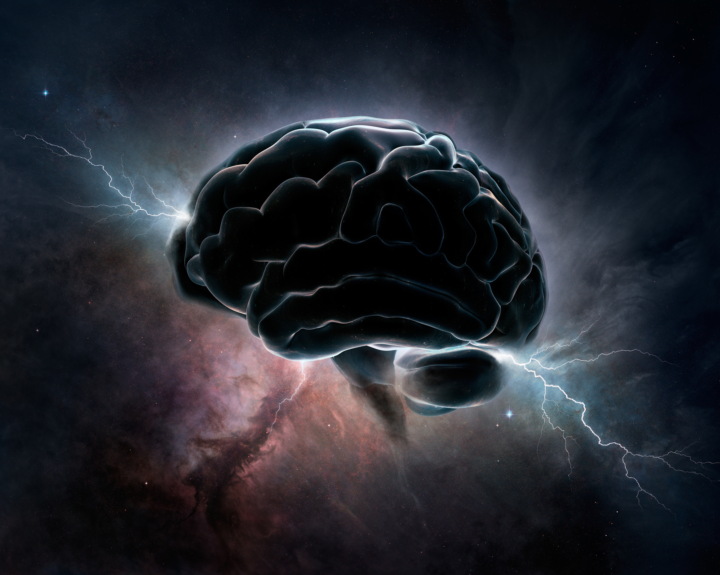

VVV CNS
  V časných obdobích ontogeneze - závažné strukturální deformity CNS
  V pozdějších obdobích - postižena migrace a proliferace neuroblastů mozkové kůry
  Aplasie- úplné chybění části mozku
  Dysplasie- částečná strukturální porucha
  Dystopie, heterotopie- jemnější léze ( poruchy migrace)
  3% novorozenců
  75% úmrtí ve fetálním období
  40% úmrtí během l. roku života

Slide 3

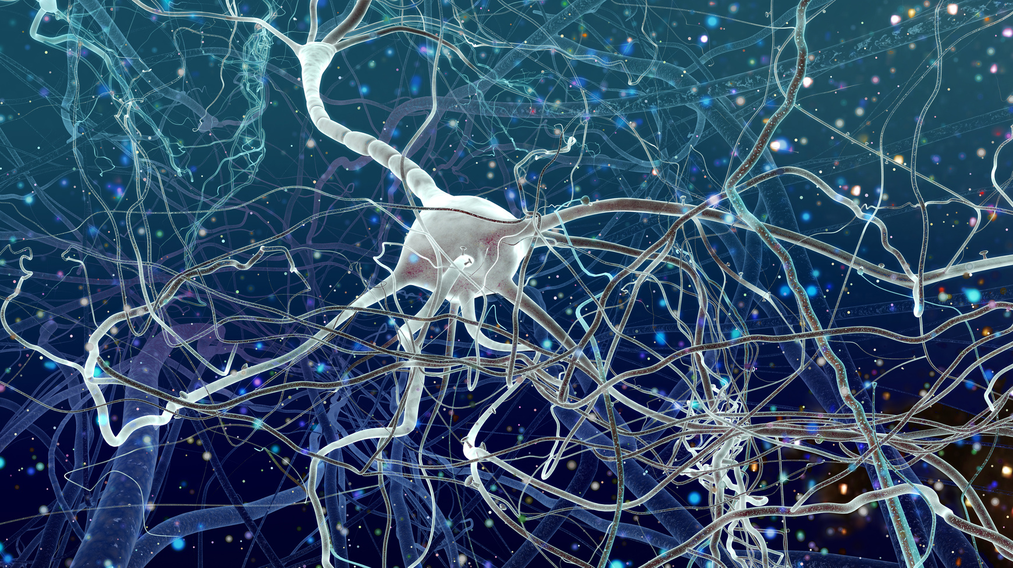
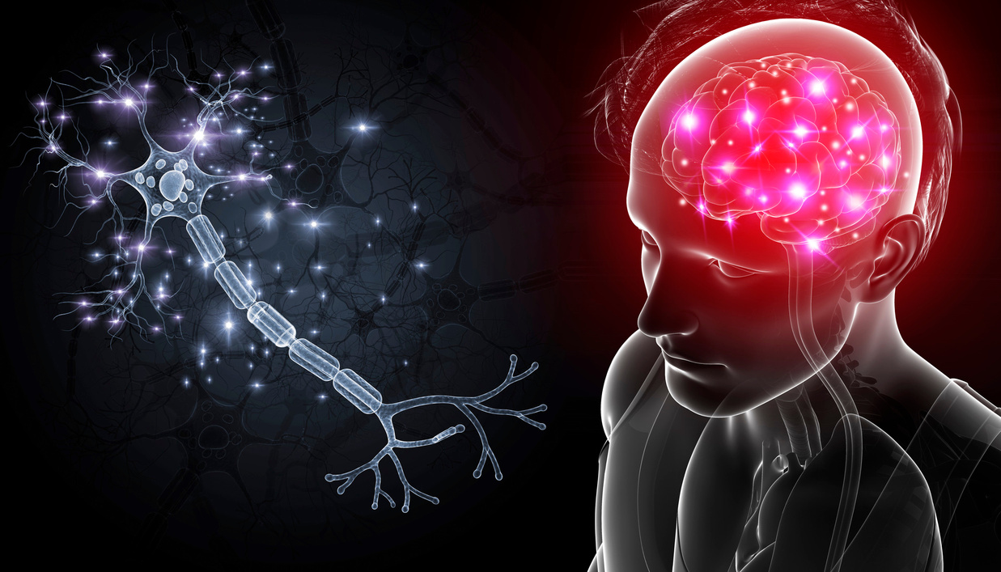
ONTOGENEZE CNS
2. týden – vytvořena neurální ploténka
24.-26. den gestace- přední mozek
( prosencefalon), střední mozek
( mezencefalon),zadní mozek (rombencefalon)
5.týden – prosencefalon –telencefalon
( základy mozkových hsf) , diencefalon(oční váčky)
rombencefalon- Varolův most, mozeček,
prodloužená mícha

Slide 4

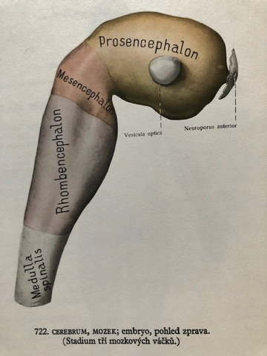
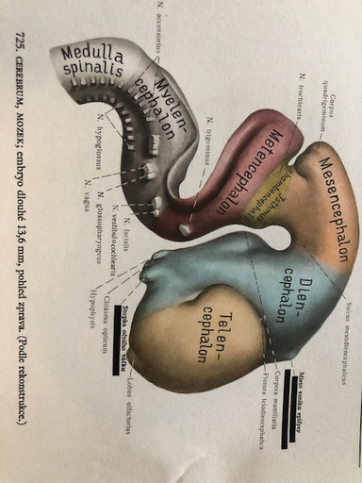
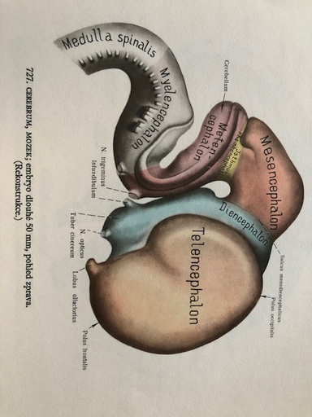
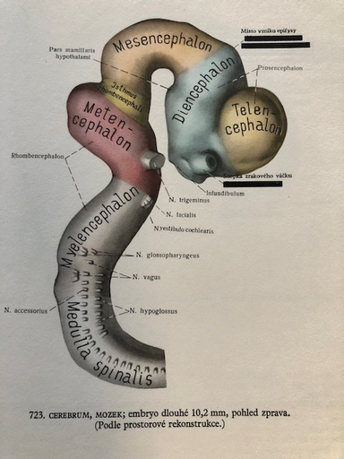
ONTOGENEZE
Sinělnikov, Atlas anatomie člověka, Avicenum 1970, str. 14-21,obr. 722-729

Slide 5

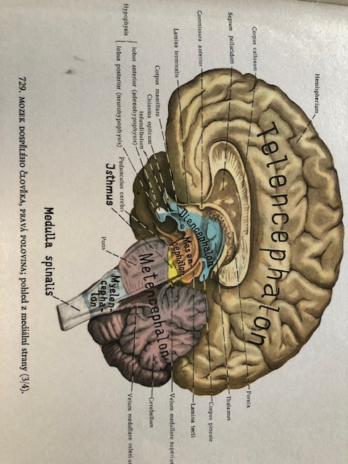
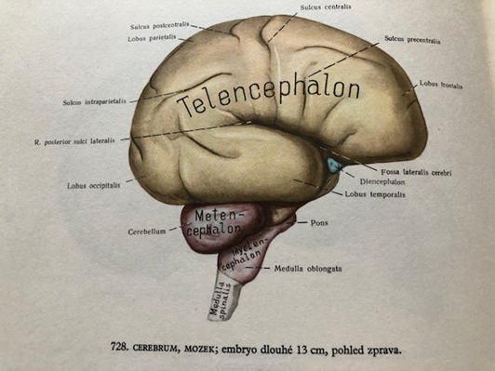
ONTOGENEZE- POKRAČOVÁNÍ
Sinělnikov, Atlas anatomie člověka, Avicenum 1970, str. 14-21,obr. 722-729

Slide 6
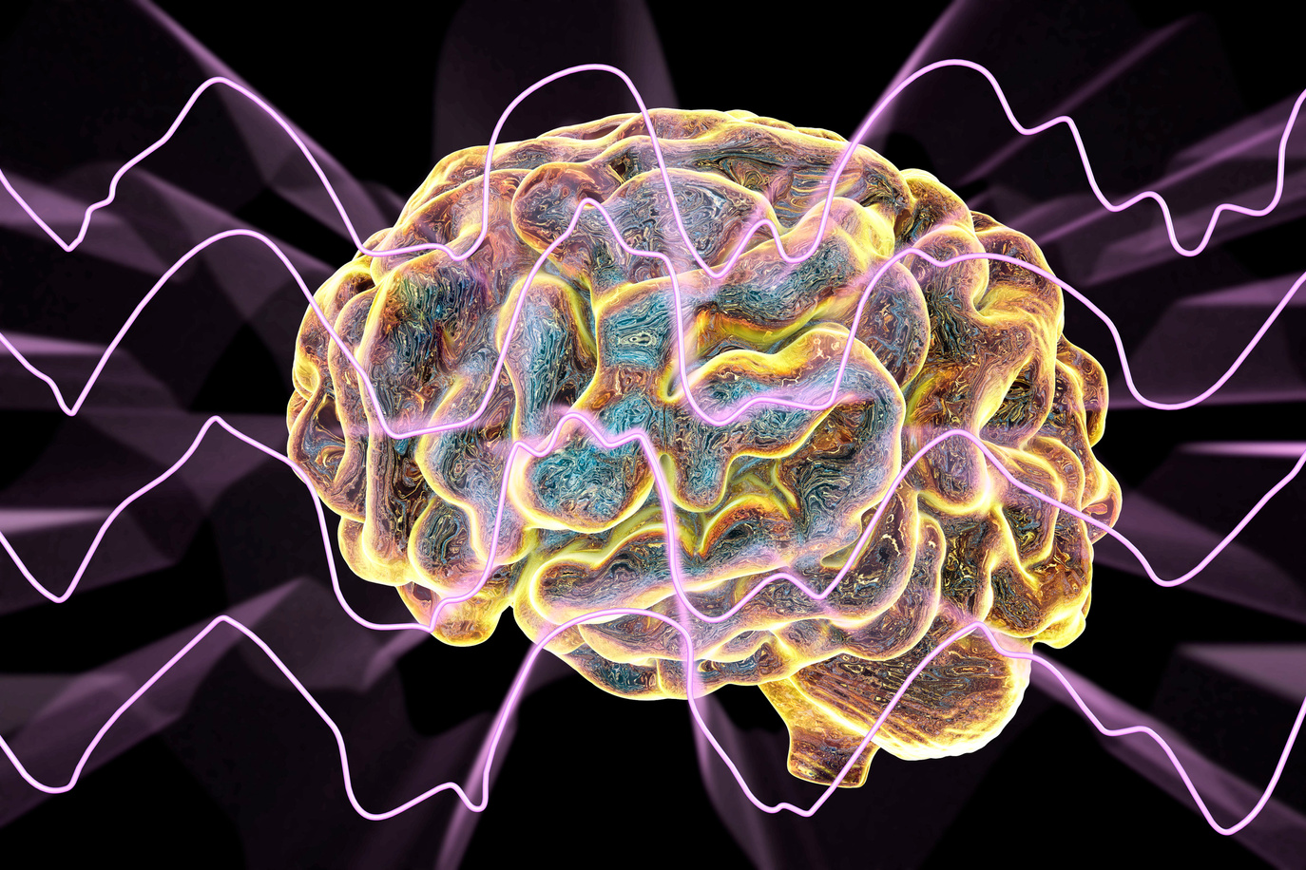
ONTOGENEZE- POKRAČOVÁNÍ
  8.-16.týden - neurogliální proliferace
  10-20. týden – migrace neuronů
  Od 24. týdne – neuronální organizace
  Od 25. týdne počátek myelinizace

Slide 7

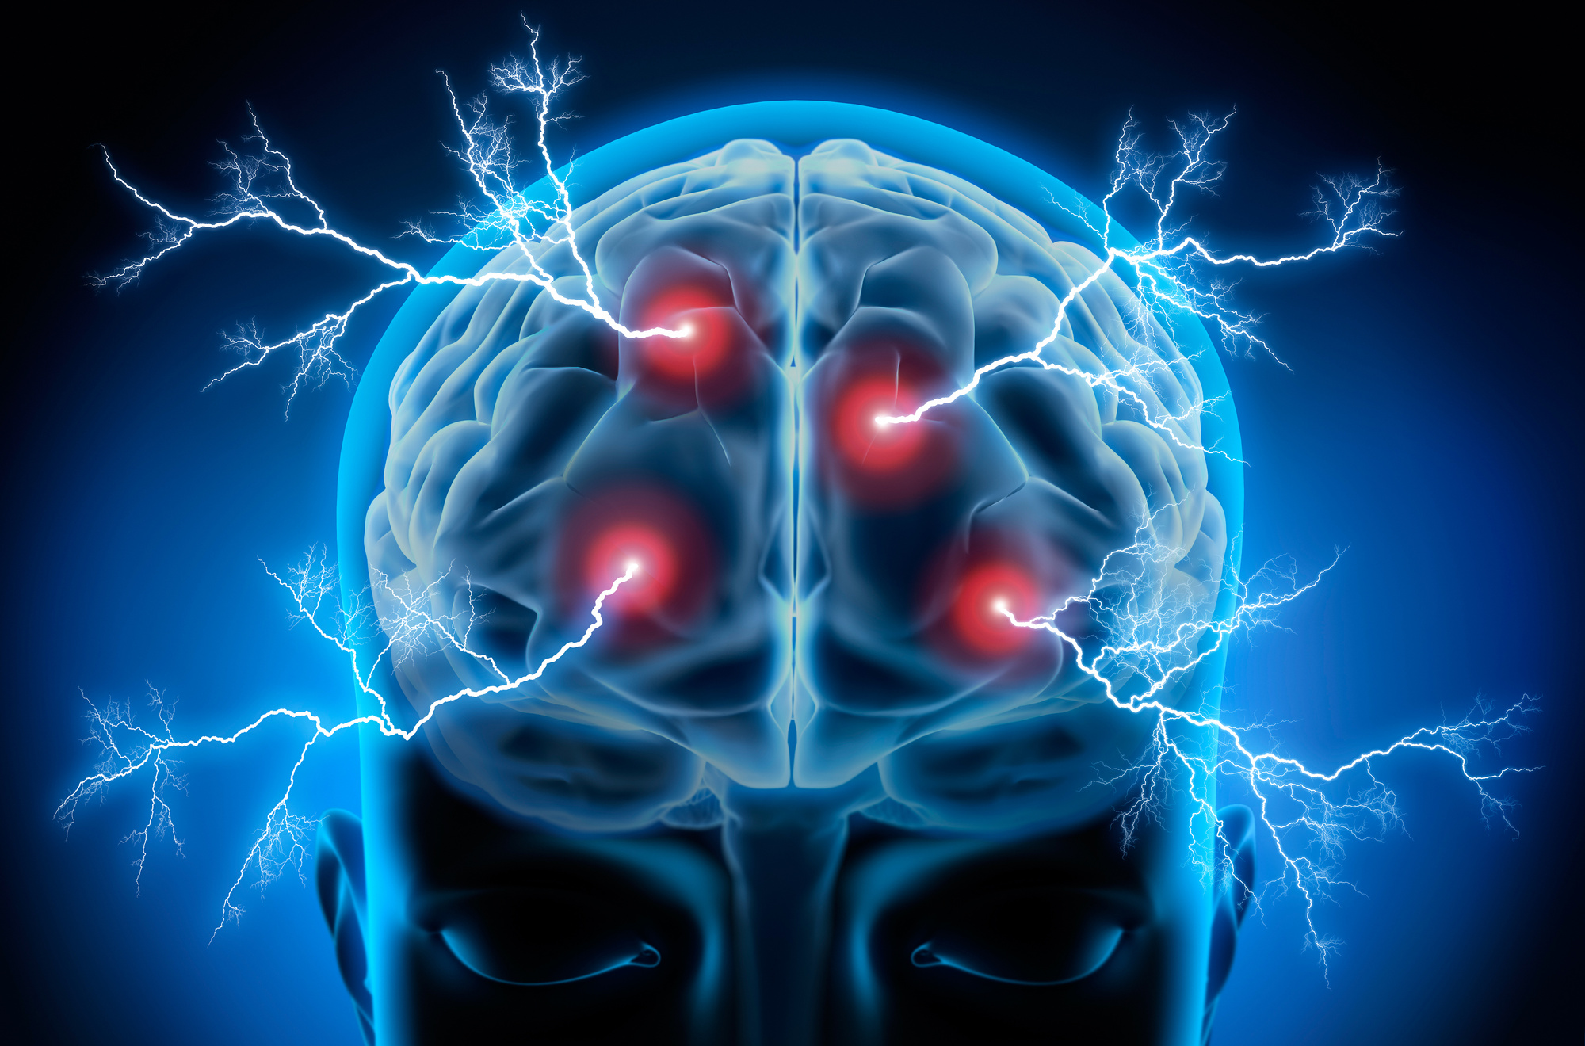
PORUCHY NEURULACE – VYTVÁŘENÍ A UZAVÍRÁNÍ NERVOVÉ TRUBICE
  Anencefalie – chybí mozkové hsf, zůstává mozkový kmen a malformovaný diencefalon, , neslučitelné se životem
  Meningomyelokéla – chybí uzávěr obratlových oblouků v zadní střední čáře.
Prolaps mening – meningokéla
Prolaps mening a míšní tkáně- meningomyelokéla

Slide 8
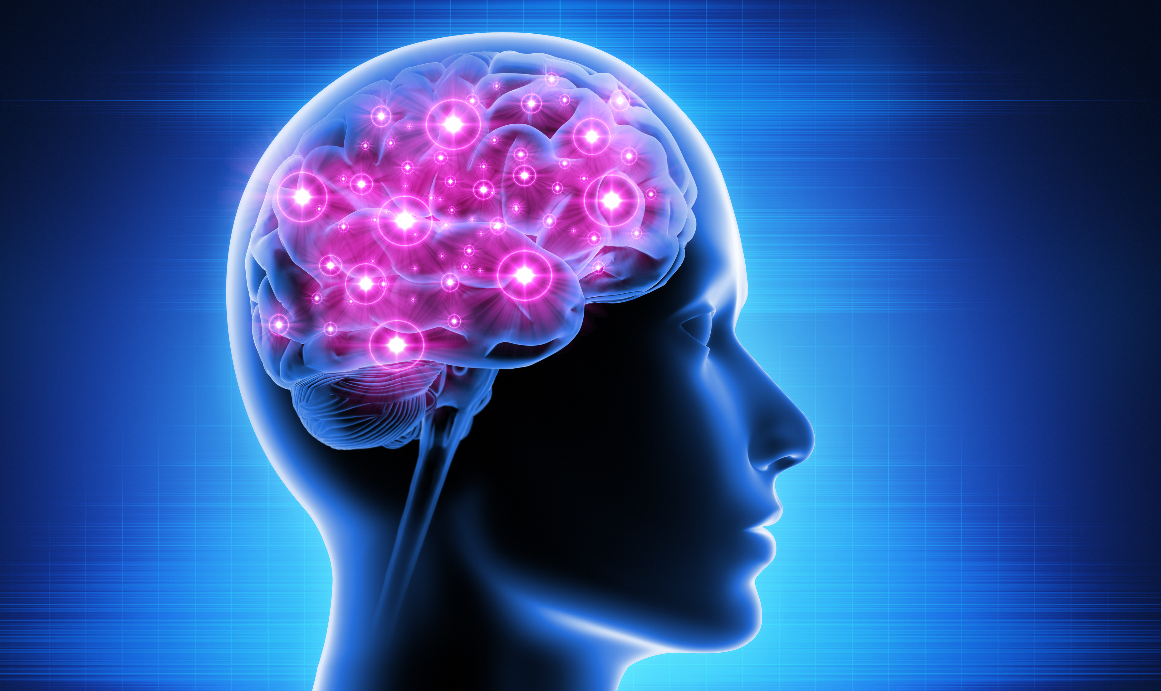
MENINGOMYELOKÉLA
  95% v LS oblasti
  Skoliosa, kyfotické změny páteře
  Deformity DKK- pes equinovarus, calcaneovalgus
  Chabá paraparesa DKK, až plegie
  Inkontinence moči a stolice
  Sdruženo s Chiari malformací, syringomyelií, heterotopií, schisencefalií apod
  Hydrocefalus
  Časná operace

Slide 9

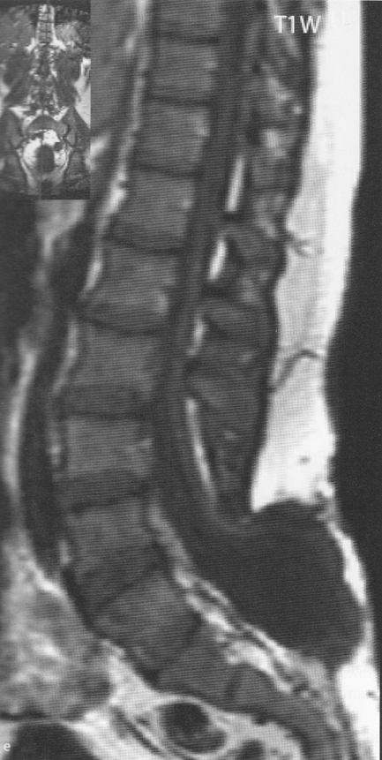
MENINGOMYELOKÉLA
Seidl Zdeněk, Diagnostická radiologie, Grada,2014, ISBN978-80-247-4546-6, obr1.1.7e, str.27

Slide 10

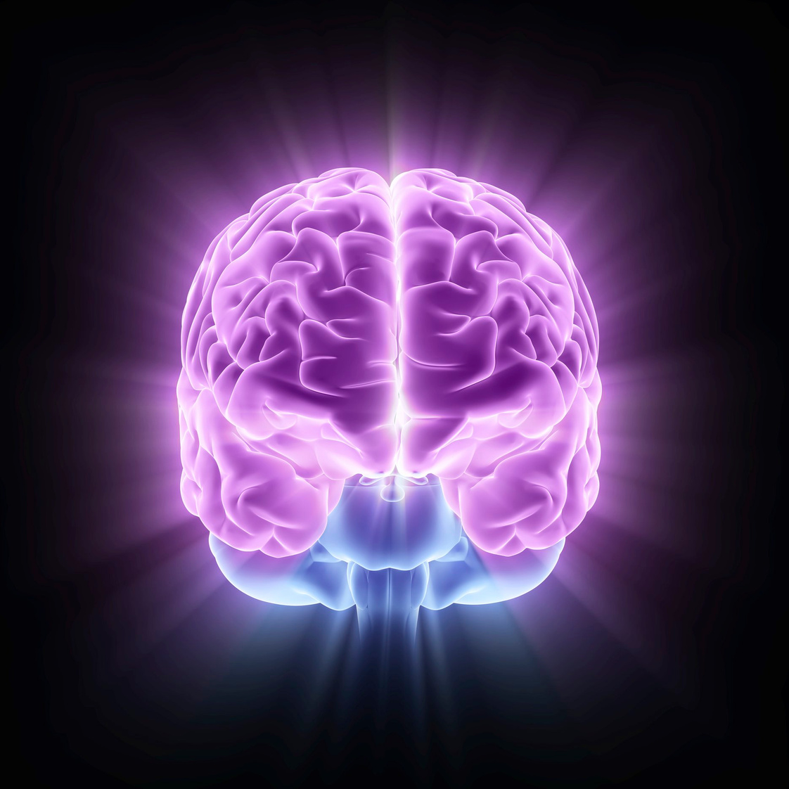

PORUCHY NEURULACE-POKRAČOVÁNÍ
Chiari malformace – prolaps mozečku přes foramen magnum. Typ I,II,III
(bolest hlavy, závratě, opistotonus, torticollis)
Holoprosencefalie – neoddělené hemisféry a thalamy , chybí IH rýha ( PMR epilepsie, rigidita, hydrocefalus )

Slide 11
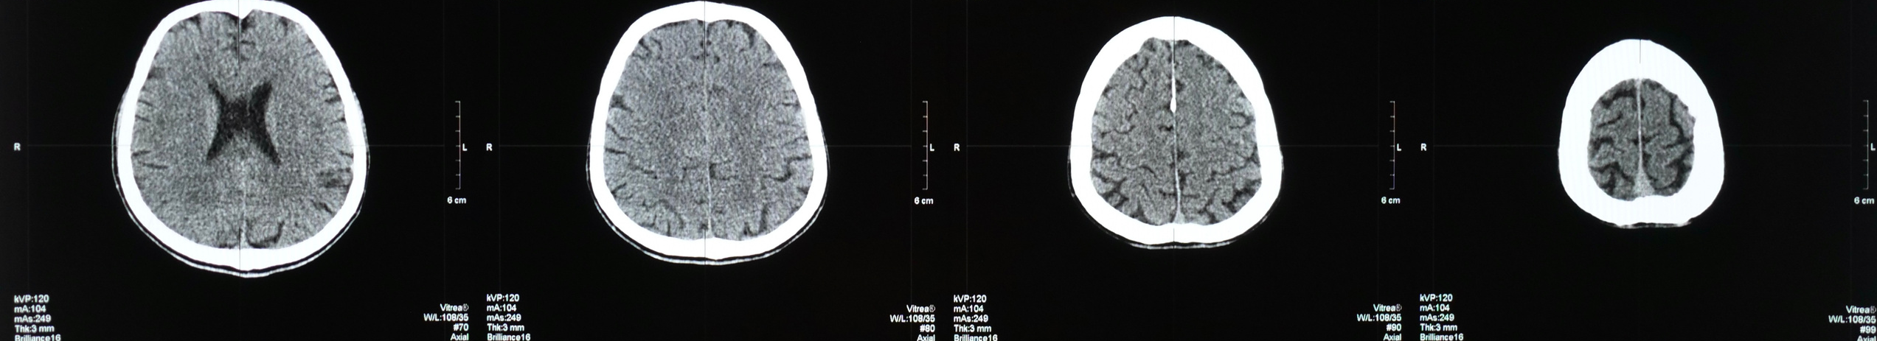
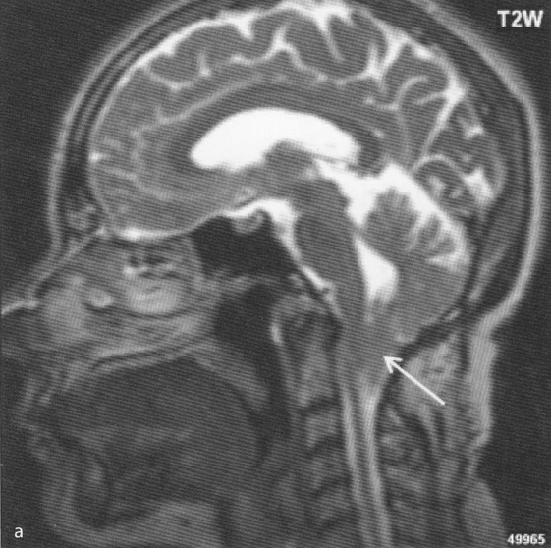
CHIARIHO MALFORMACE
Seidl Zdeněk, Diagnostická radiologie, Grada,2014, ISBN978-80-247-4546-6, obr1.1.7a, str26a

Slide 12
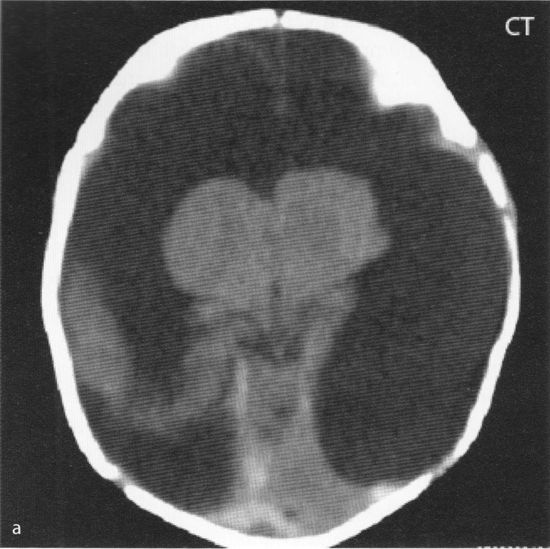
HOLOPROZENCEFALIE
Seidl Zdeněk, Diagnostická radiologie, Grada,2014, ISBN978-80-247-4546-6, obr1.1.5a, str.22

Slide 13
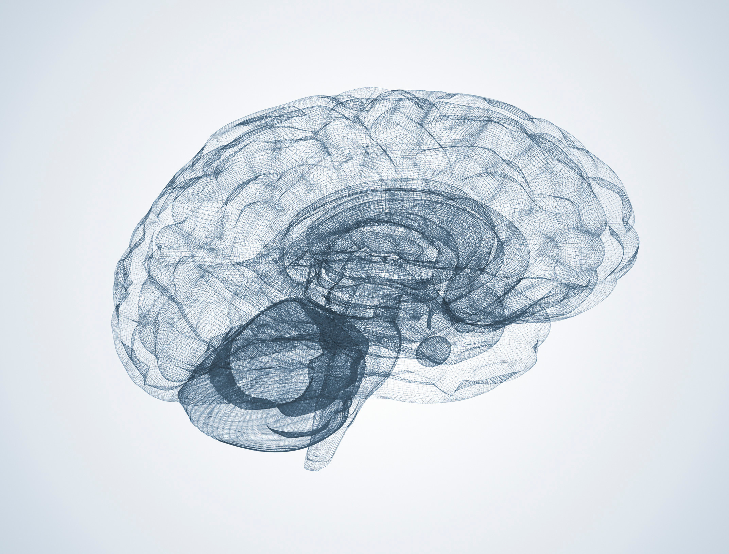
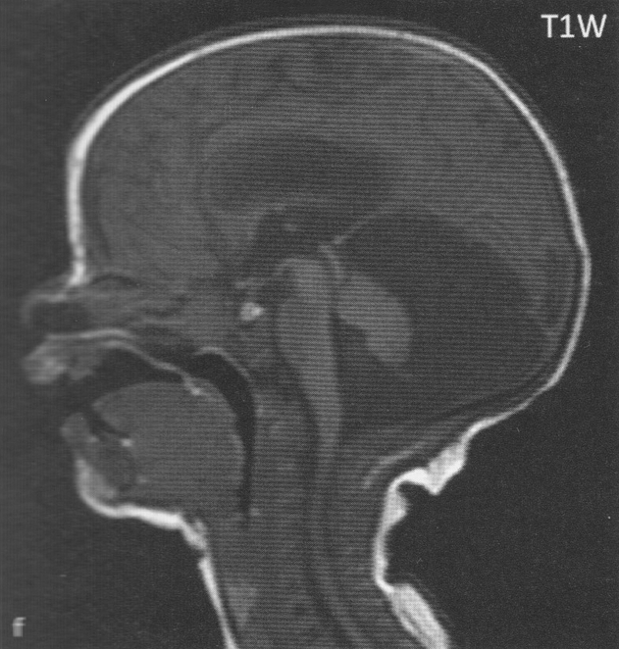
DANDY- WALKER ABNORMITA
Seidl Zdeněk, Diagnostická radiologie, Grada,2014, ISBN978-80-247-4546-6, obr1.1.8f,str.31

Slide 14

MALFORMACE KORTIKÁLNÍHO VÝVOJE
  2.-5. gestační měsíc
  Porucha vytváření neuronů
  - poruchy neuronální a gliální proliferace( mikrocefalie, makrocefalie, hemimegalencefalie)
  Neuroblasty nedosáhnou místa svého určení - poruchy neuronální migrace
  (heterotopie, lissencefalie)
  Poruchy organizace neuron. sítě ( fokální kortikální dysplasie, polymikrogyrie)
  Schisencefalie- zvl. forma mozkových malformací- nejednotná etiologie- všechny výše uvedené

Slide 15


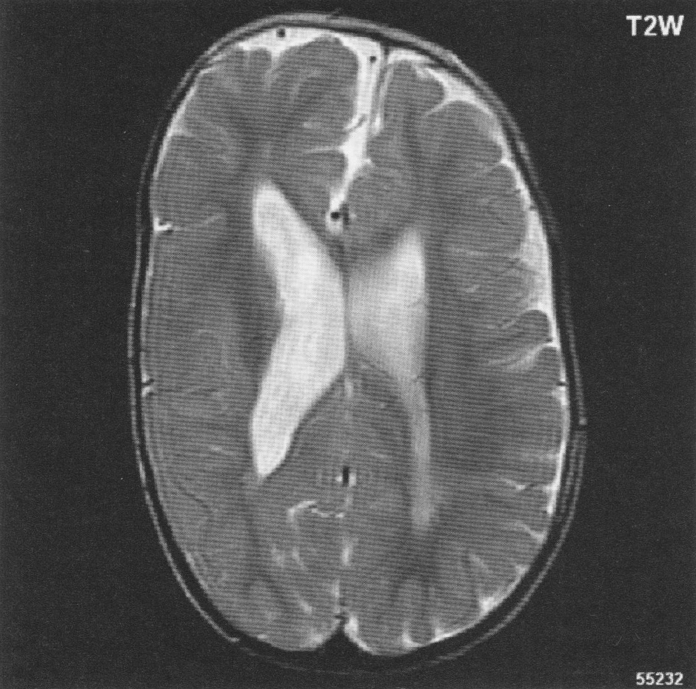
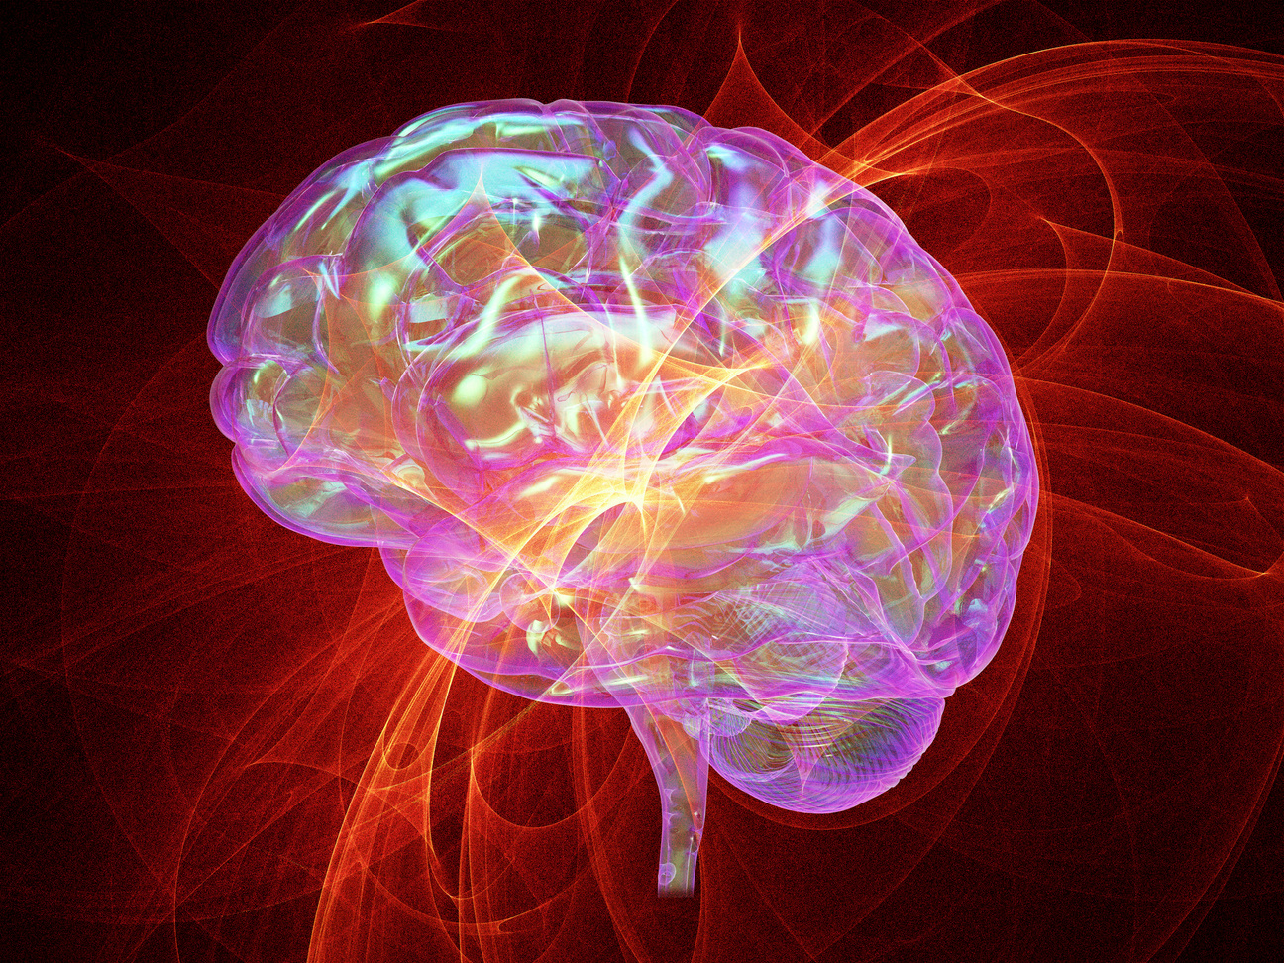
PORUCHY neuronální
a gliální proliferace
Megalencefalie- zvětšení části nebo celé hsf
nebo i větších části mozku ( neurodegener., metab,
onemocnění, genetické syndromy-TS apod,
klinicky PMR, epilepsie, hemiparesa….)
Primární mikrocefalie- izolovaně nebo syndromicky- chrom. aberace apod

Slide 16

PORUCHY NEURONÁLNÍ MIGRACE
  Periventrikulární nebo subkortikální heterotopie- uzlíky šedé hmoty prominující do postranních komor( EP, PMR)
  Lisencefalie- vyhlazená gyrifikace ( agyrie), ztluštělé gyry (pachygyrie), desorganizace kůry
  Polymikrogyrie- zmnožené gyry, drobnější, narušené korové vrstvy ( EP, PMR, spasticita)

Slide 17
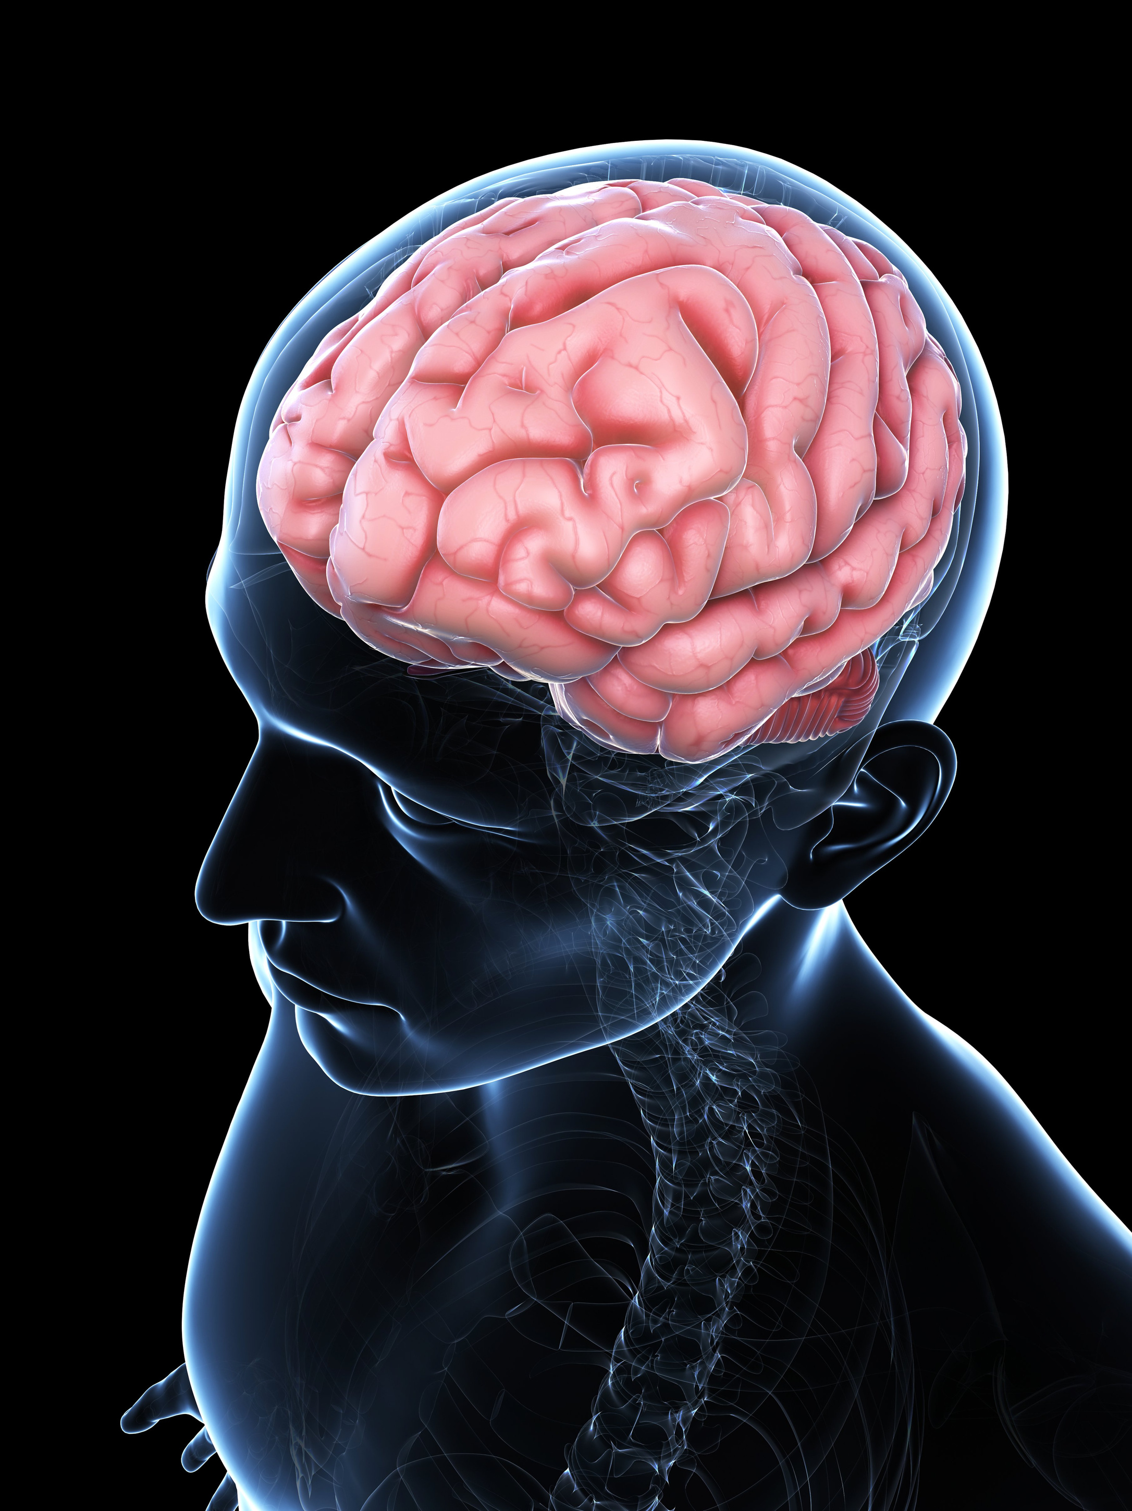
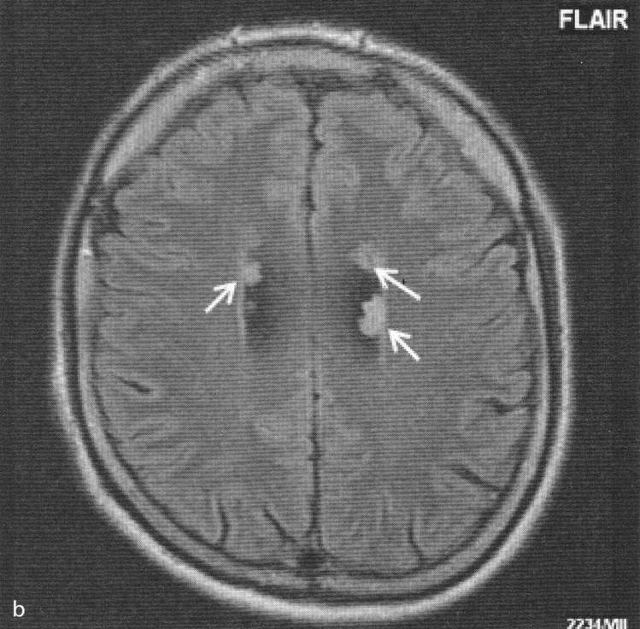
HETEROTOPIE ŠEDÉ HMOTY
Seidl Zdeněk, Diagnostická radiologie, Grada,2014, ISBN978-80-247-4546-6, obr1.1.3f, str.17

Slide 18
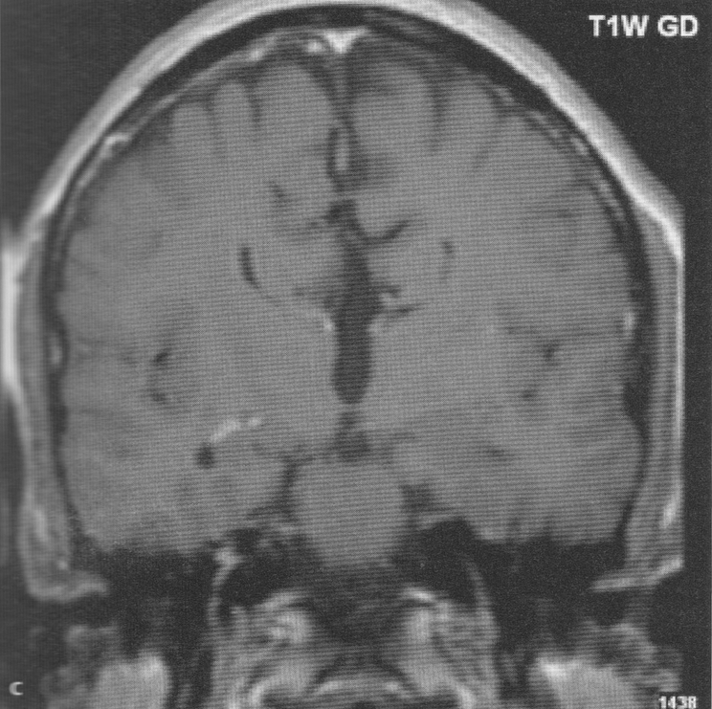
AGENESE CORPUS CALLOSUM
Seidl Zdeněk, Diagnostická radiologie, Grada,2014, ISBN978-80-247-4546-6, obr1.1.2c, str13

Slide 19
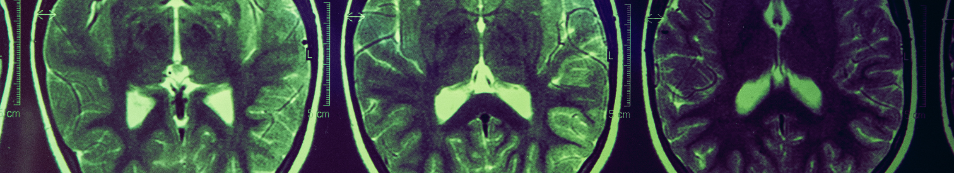
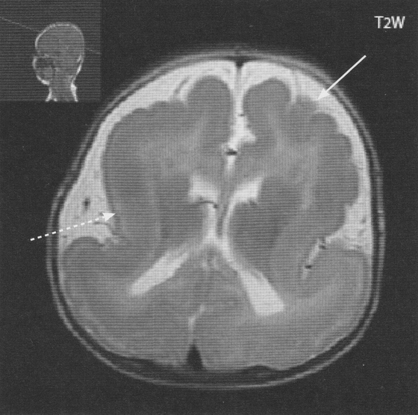
LISSENCEFALIE
Seidl Zdeněk, Diagnostická radiologie, Grada,2014, ISBN978-80-247-4546-6, obr1.1.4b,str. 19

Slide 20
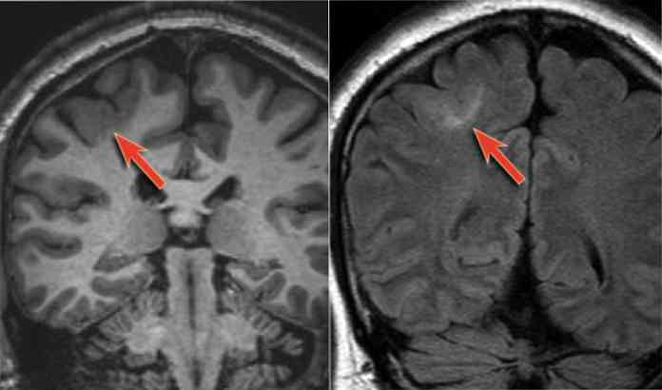
FOKÁLNÍ KORTIKÁLNÍ DYSPLASIE -typ I,II
Dle histologie : Typ I : abnormní migrace, neurony mají poměrně norm vzhled ,
nejčastěji T lalok
Typ II : abnormní balonové buňky, nejčastěji F lalok , závažnější průběh
www.radiologyassistant.nl

Slide 21
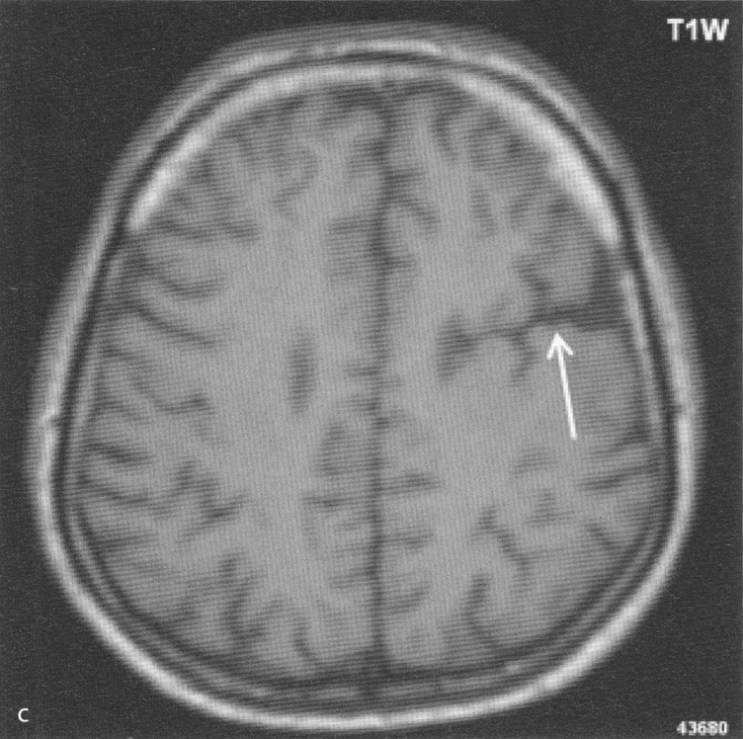
SCHIZENCEFALIE
Seidl Zdeněk, Diagnostická radiologie, Grada,2014, ISBN978-80-247-4546-6, obr1.1.6c, str.24

Slide 22
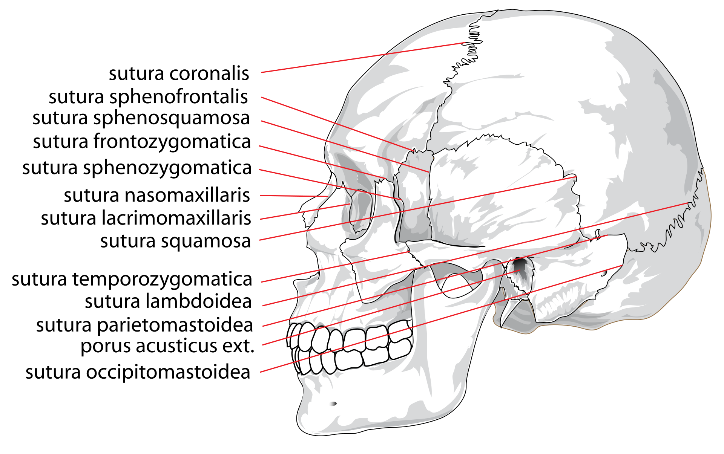
Kraniostenosy
  srostlé švy
simplexní – srostlý 1 šev- nejběžnější
komplexní- srůst více švů
syndromové, geneticky vázané
  Skafocefalie- předčasný srůst sagitálního švu
  Brachycefalie – srůst koronárního švu
  trigonocefalie- srůst metopického švu

Slide 23

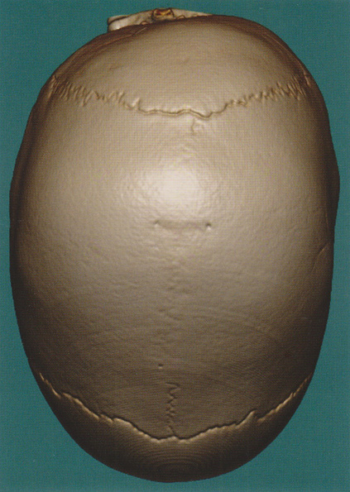
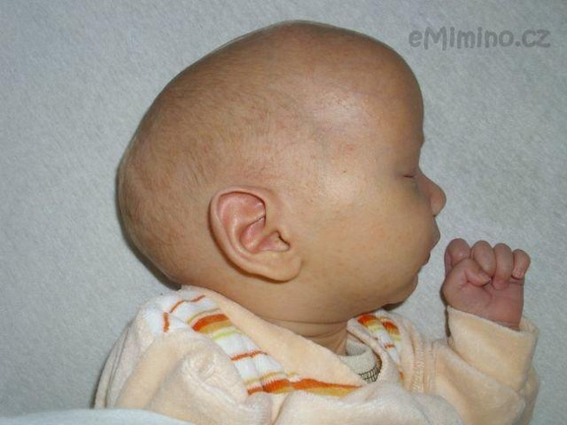
SKAFOCEFALIE
Nevšímalová S. , Dětská neurologie, Galén 2021, ISBN 978-80-7492-557-3, str 86, obr.2.4.-10

Slide 24
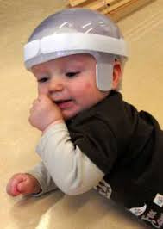
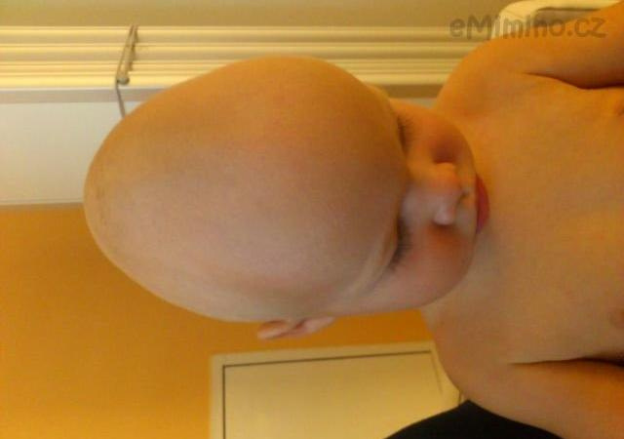
SKAFOCEFALIE
emimino.cz

Slide 25
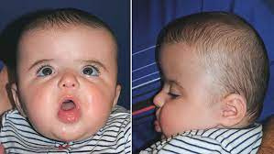
MUENKE SYNDROM- BRACHYCEFALIE
chop.edu

Slide 26
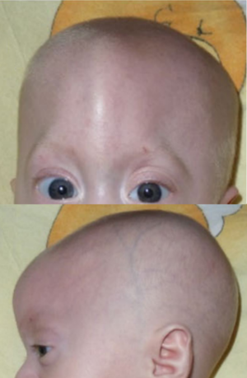
TRIGONOCEFALIE

